Slide 1
Сказка как жанр устного народного творчества
«Царевна-лягушка»

Slide 2
Сказка – занимательный рассказ о необыкновенных событиях и приключениях.
СКАЗКИ
волшебные бытовые о животных
«Царевна-лягушка» «Каша из топора» «Лиса и Волк»

Slide 3
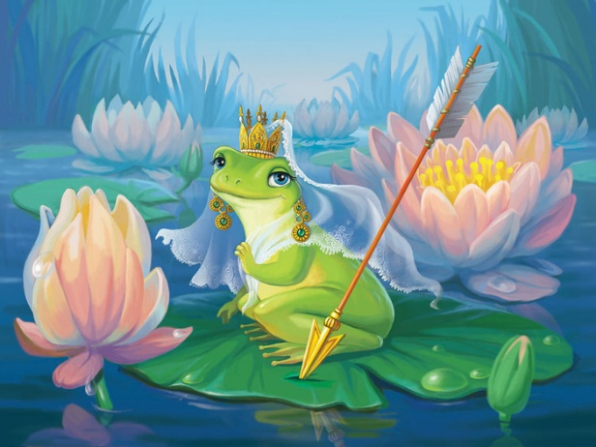
«Царевна-лягушка»

Slide 4
Отметь «+» те высказывания, с которыми ты согласен
Я понял изученную тему
Я умею отличать сказку от других жанров
Я еще плохо отличаю сказку от других жанров
В самостоятельной работе у меня всё получилось
Я понял ошибки, которые допустил в самостоятельной работе
Я доволен своей работой на уроке
Я считаю, что мог бы лучше работать на уроке

Slide 5
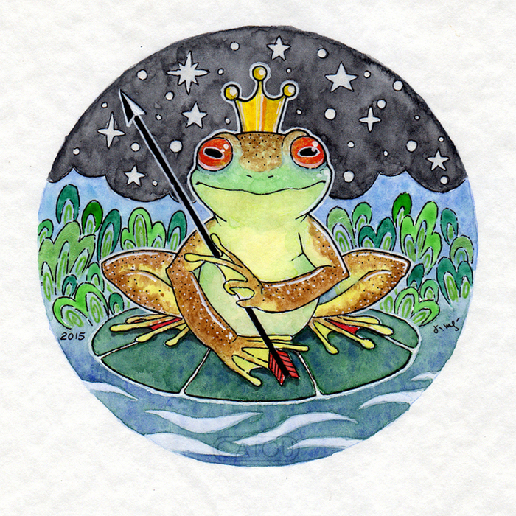
Домашнее задание
Дочитать сказку «Царевна-лягушка» до конца.

